Slide 1
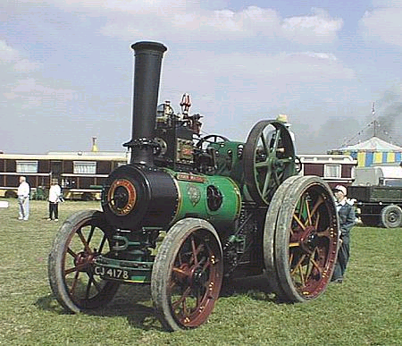
Thermodynamique

Slide 2


REFERENCES
Thermodynamique Bases et Applications
Hauteurs : Jean-Noël Foussard, Edmond Julien ;
Edition : DUNOD
Thermodynamique Fondements et Applications
Hauteur : José-Philippe PEREZ ;
Edition : DUNOD

Slide 3
Séance 1: Concepts de bases (2h)
Introduction
Notion de système thermodynamique
L’évolution d’un système
L’outil Mathématique pour la thermodynamique
Les systèmes thermo-élastiques physiques
Les gaz parfait

Slide 4
LA THERMODYNAMIQUE
La thermodynamique est née vers les années 1820, au début de l’ère industrielle, de la nécessité de connaître, sur les machines thermiques déjà construites, la relation entre les phénomènes thermiques et les phénomènes dynamiques.

Slide 5
LA THERMODYNAMIQUE
Actuellement c’est : La sciences des transformations de la matière et de l’énergie.
La thermodynamique a un caractère universel. Toute théorie ne vérifiant pas les principes de la thermodynamique est mise en doute.
Dans tous les phénomènes,
organismes, dispositifs, machines, systèmes et procédés, il y a inévitablement conversion d’au moins une forme d’énergie en une autre.

Slide 6
LA THERMODYNAMIQUE
Il existe deux approches thermodynamique :
Approche macroscopique ( Comportement d’ensemble ) :
(Variables macroscopiques : pression p, volume V, molarité n, température T )
- Approche microscopique ou thermodynamique statistique ( Comportement local) :
prend en compte position et vitesse de chaque particule élémentaire du système.

Slide 7
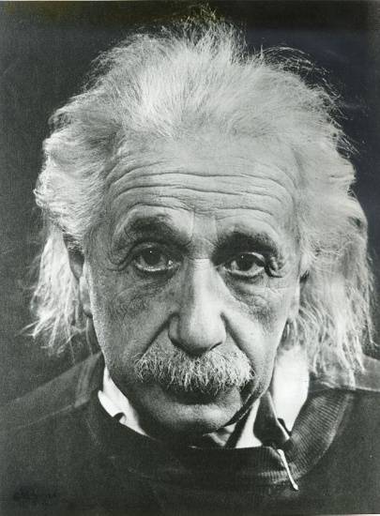
Avis sur la thermodynamique
Une théorie est d’autant plus impressionnante que les principes sur lesquels elle repose sont simples, qu’elle relie toutes sortes de choses différentes et que son champ d’application est vaste. Par conséquent, la thermodynamique classique m’a fait une très grande impression. C’est la seule théorie physique à caractère universel dont je suis convaincu, compte tenu de l’application de ses concepts de base, qu’elle ne sera jamais contestée.
A. Einstein, dans `Philosopher-Scientist’, P. A. Schlipp, ed., Open-Court publ., LaSalle, IL. (1973)

Slide 8
QUELQUES DÉFINITIONS
I- Le système
I-1 Définitions :
Le système S est une partie de l'univers à laquelle on porte de l’intérêt. Le reste de l’univers est appelé « milieu extérieur ».
Il est constitué (pour ce qui nous concerne) d'un grand nombre de particules microscopiques (atomes ou molécules) délimitées par une surface fixe ou mobile, fictive ou réelle, à travers laquelle sont susceptibles de s'effectuer des échanges d'énergie et de matière avec le milieu extérieur.

Slide 9
QUELQUES DÉFINITIONS
I- Le système
Application :
Soit un point matériel m et la terre, que l’on suppose isolés du reste de l’Univers : on ne prend en compte que les forces liées à la pesanteur. Quels systèmes peut on choisir ? Représentez schématiquement les seules forces exercées par l’extérieur sur le système choisi dans chacun des cas.

Slide 10
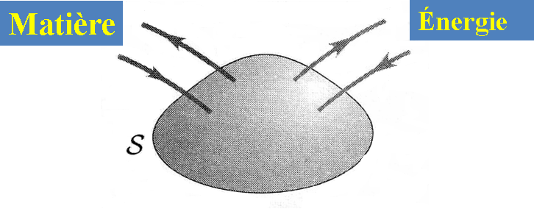
QUELQUES DÉFINITIONS
Un système peut être ouvert , fermé ou isolé , et chacun de ces trois termes a un sens précis.
système ouvert : il peut échanger avec l’extérieur de la matière et de l’énergie (chaleur/travail).
Exemple : du bois qui brûle.

Slide 11
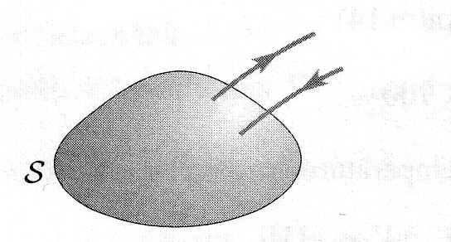
QUELQUES DÉFINITIONS
système fermé : il peut échanger avec l’extérieur de l’énergie (chaleur/travail) mais pas de la matière.
Exemple : Le gaz circulant dans le circuit d’un réfrigérateur.
Énergie

Slide 12
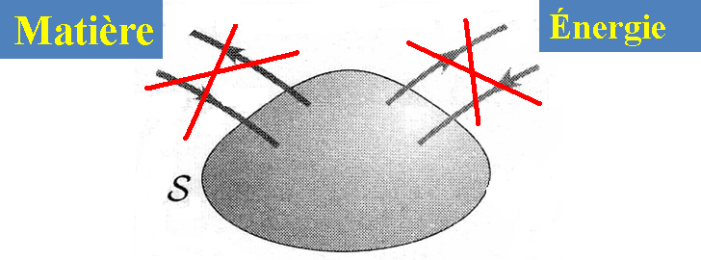
QUELQUES DÉFINITIONS
système isolé : il ne peut échangé avec le milieu extérieur ni énergie ni matière.
Exemple : Univers.

Slide 13
QUELQUES DÉFINITIONS
Applications :caractérisé chacun des systèmes suivant :
- La flamme d’une bougie
- Haut parleur d’un poste radio
- L’air contenue dans une chambre en acier indéformable et étanche thermiquement.

Slide 14
QUELQUES DÉFINITIONS
I-2 Conventions (du banquier) :
Les échanges d'énergie entre le système et le milieu extérieur s'effectuent par transfert de travail W ou de chaleur Q. Le signe des quantités W et Q qui décrivent ces transferts est défini conventionnellement.
Q > 0
Les énergies échangées avec le milieu extérieur seront affectées :
- d'un signe positif lorsqu'elles seront reçues par le système
- d’un signe négatif lorsqu’elles seront cédées par le système.
Q < 0
Système
W > 0
W < 0
Matière

Slide 15
QUELQUES DÉFINITIONS
II- Etat d’un système, variables, équations et fonctions d’état
II-1 Variables et équation d’état :
Connaître l’état d’un système, c’est déterminer (à tout instant t)
les valeurs d’un nombre minimum de grandeur mesurables (la quantité de matière, la pression, la température, le volume…) appelées pour cette raison variables d’état capables de décrire le système.
Les variables d’état ne sont toujours pas indépendantes, certaines d’entre elles peuvent être liées par une relation appelée équation d’état du type : f(P,V,T,…) = 0

Slide 16
QUELQUES DÉFINITIONS
L’exemple le plus connu est celui du
GAZ PARFAIT, pour lequel la pression P, le volume V, la température T et le nombre de moles (n) sont liés par la relation :
PV – nRT = 0
Dans ce cas, il n’y a que deux variables indépendantes :
P = f(V,T) ou V = f(P,T) ou T = f(V,P)
Il suffit donc, pour définir l’état d’une certaine quantité de gaz parfait, de connaître la valeur de deux des trois variables puisque celle de la troisième en résulte.

Slide 17
QUELQUES DÉFINITIONS
On peut séparer l'ensemble de ces variables d'état en :
variables extensives, proportionnelles à la masse du système. Elles sont additives lors de la réunion de deux systèmes de même nature.
Exemple : masse, volume,
nombre total de particules….
variables intensives, indépendantes de la quantité de matière contenue dans le système.
Exemple : pression, température,
masse volumique….

Slide 18
QUELQUES DÉFINITIONS
Exemple :
1 litre d’eau à 300K + 1 litre d’eau à 300K 2 litres d’eau à 300K
m₁;T
m₂;T
m₁ + m₂ ; T
Le volume est une grandeur extensive
La température est une grandeur intensive.

Slide 19
QUELQUES DÉFINITIONS
II.2 Fonction d’état :
Souvent, on peut réaliser des transformations entre un état 1 (état initial) et un état 2 (état final) de plusieurs façons différentes, c.à.d en empruntant des chemins différents.
Δf₁
état 1
état 2
Δf3
Δf2
En général, la variation Δf , entre l’état 1 et l’état 2, dépend du chemin suivi.

Slide 20
QUELQUES DÉFINITIONS
Il existe en thermodynamique des fonctions f(P,V,T,…) liées aux variables d'état dont les variations Δf au cours d'une transformation sont indépendantes du chemin suivi.
Ces fonctions sont dites fonctions d'état :
Δf_{1→2} = f₂ - f₁ = Cte quelque soit le chemin suivi
Exemple: L’enthalpie H et l’énergie interne U sont des fonctions d’état.
Le travail W et la chaleur Q ne sont pas des fonctions d’état (fonctions de transfert).

Slide 21
QUELQUES DÉFINITIONS
III- Représentation graphique d’un état :
Considérons un système constitué de n moles d’un gaz parfait. Son état à un instant t est déterminé par la connaissance de deux variables d’état indépendantes. Cet état peut ainsi être représenté par un point dans l’un des digrammes suivants :
P
P
V
B(V_{B}, T_{B})
B (P_{B},V_{B})
B (P_{B}, T_{B})
P_{B}
A(V_{A}, T_{A})
A (P_{A},V_{A})
A(P_{A},T_{A})
P_{A}
V
T
T
V_{A}
V_{B}
T_{A}
T_{B}
T_{A}
T_{B}
Diagramme de Clapeyron
Diagramme (P,T)
Diagramme (V,T)

Slide 22
QUELQUES DÉFINITIONS
P
Dans le cas du diagramme de Clapeyron :
L’état A est caractérisé par les variables thermodynamiques
P_{A}, V_{A}, et T_{A} = P_{A}V_{A} /nR
L’état B est caractérisé par les variables thermodynamiques
P_{B}, V_{B}, et T_{B} = P_{B}V_{B} /nR
B (P_{B},V_{B})
P_{B}
A (P_{A},V_{A})
P_{A}
V
V_{A}
V_{B}
Diagramme de Clapeyron

Slide 23
QUELQUES DÉFINITIONS
IV- État d’équilibre :
Un système se trouve dans un état d’équilibre si les variables qui définissent son état ne varient pas au cours du temps, et si les variables intensives ont la même valeur dans toute l’étendue du système :
Par exemple : Si la température est la même en chaque point et n'évolue pas au cours du temps, on a un équilibre thermique.
Si la pression est la même en chaque point et n'évolue pas au cours du temps, on a un
équilibre mécanique.

Slide 24
QUELQUES DÉFINITIONS
V- Transformation d’un système
m₁
m₂
V-1 Transformation quasi-statique
P₁V₁T₁
P₂V₂T₂
C’est une transformation constituée d’une suite continue d’états d’équilibre interne pour le système étudié. A tout instant de la transformation,
les variables du système sont définies.

Slide 25
QUELQUES DÉFINITIONS
V-2 Transformation réversible
C’est une transformation qui se fait par une succession d’états d’équilibre infiniment voisins, la condition d’équilibre concerne aussi bien le système étudié que le milieu extérieur.
Une transformation est réversible si la transformation inverse passe par les mêmes états intermédiaires dans le sens inverse.
V-3 Transformation irréversible :
C’est une transformation (brutale, Spontanée) qui ne répond pas au critère précédent. C’est le cas si les états intermédiaires ne sont pas des états d’équilibre.

Slide 26
QUELQUES DÉFINITIONS
REMARQUE : Une transformation quasi statique n'est pas nécessairement réversible .
la traction sur un fil en dehors de la limite d'élasticité peut être réalisée de façon quasi statique et est irréversible.

Slide 27
QUELQUES DÉFINITIONS
V-4 Remarque
P
Etat 2
Etat 1
V
Une transformation faisant passer un système d’un état 1 à un état 2 est réversible si l’on peut effectuer la transformation inverse de l’état 2 à l’état 1 en passant par le même chemin.
- Si on est obligé de passer par un autre chemin pour aller de l’état 2 à l’état 1, les transformations 1-2 et 2-1 sont quasi-statiques.
- Si la transformation entre les état 1 et l’état 2 est brutale (spontanée), alors celle-ci est irréversible.

Slide 28
QUELQUES DÉFINITIONS
V-5 Transformations réversibles Particulières
Transformation Isochore
Transformation Isobare
P
P
Etat 2
P
Etat 1
Etat 2
P₁
Etat 1
V₁=V₂
V
V₁
V
V₂
C’est une transformation au cours de laquelle le volume demeure constant (V = Cste).
C’est une transformation au cours de laquelle la pression demeure constante (P = Cste).

Slide 29
QUELQUES DÉFINITIONS
Transformation Isotherme
(Cas du gaz Parfait)
Transformation Cyclique
P
P
Etat 1
Etat 2
Etat1=Etat2
V
V
V₁
V₂
C’est une transformation au cours de laquelle la température demeure constante (T = Cste).
Pour ce type de transformation l’état final est identique à l’état initial.
V-6 Transformations Adiabatique
C’est une transformation au cours de laquelle le système n’échange pas de chaleur avec le milieu extérieur.

Slide 30
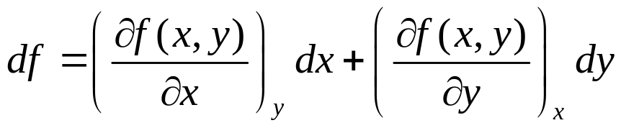
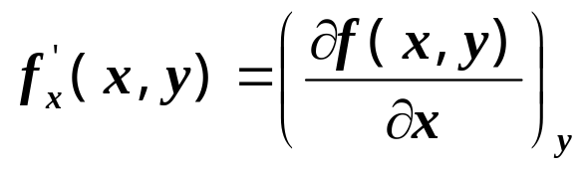
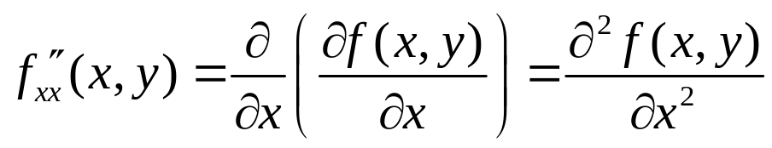
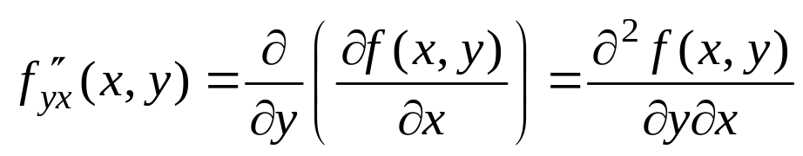
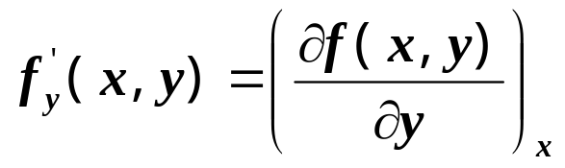
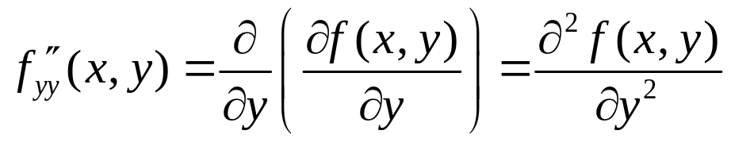
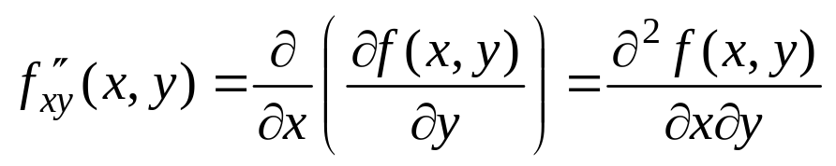
L’outil Mathématique
Différentielle d’une fonction
La différentielle de la fonction f(x,y) (f supposée continue et dérivable) s’écrit :
Dérivées d’ordre supérieure :
- dérivées secondes :

Slide 31
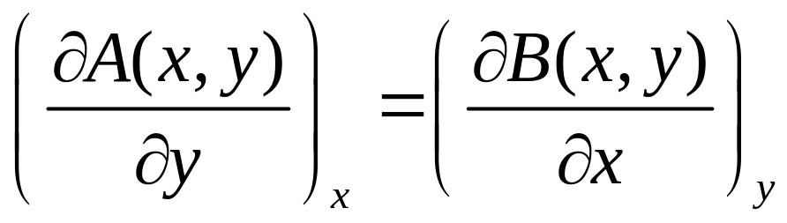
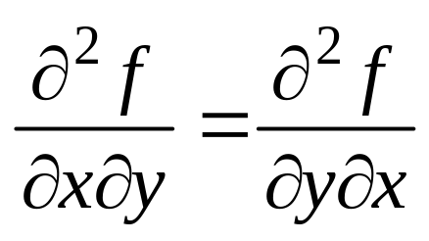
L’outil Mathématique
Différentielle totale df et forme différentielle δf
* Condition d’existence d'une différentielle totale df
df = A(x,y) dx +B(x,y) dy est une différentielle totale si et seulement si :
autrement dit :

Slide 32
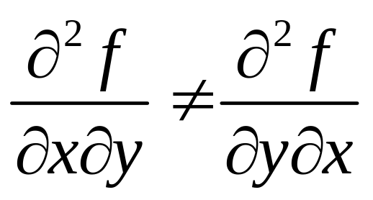
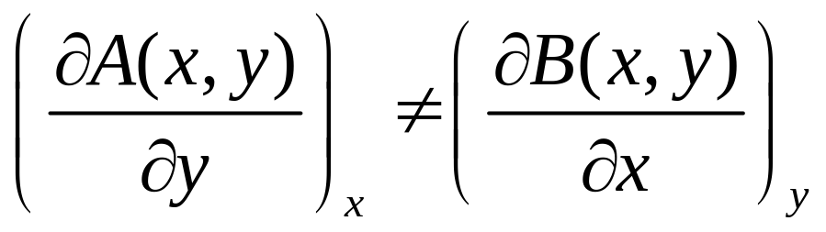
L’outil Mathématique
Différentielle totale df et forme différentielle δf
* Forme différentielle δf
La quantité A(x,y) dx +B(x,y) dy, telle que
autrement dit :
La quantité A(x,y) dx +B(x,y) dy n'est pas une différentielle totale, mais représente une forme différentielle que l'on désigne par δf= A(x,y) dx +B(x,y) dy.
Un exemple de forme différentielle en physique est fourni par :
- le travail élémentaire δW
- la chaleur élémentaire δQ.
Application : Soit la fonction : f(x,y)= 2x²+xy+y² dont on se propose d’évaluer l’augmentation lorsque les variables subissent les accroissements élémentaires dx et dy.

Slide 33
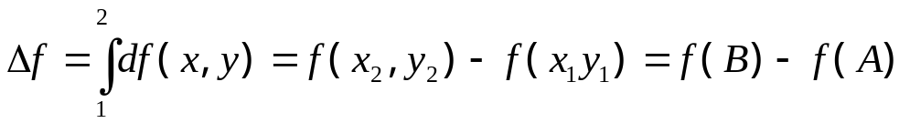
L’outil Mathématique
Différentielle totale df et forme différentielle δf
* Intérêt physique de la notion de différentielle totale
Considérons une grandeur physique f dépendant de deux paramètres d'état x et y.
L'intégration de la différentielle totale df, entre deux états A (x₁,y₁) et B(x₂,y₂), conduit à :
On en déduit la propriété suivante :
- L'intégration d'une différentielle totale df, entre un état initial A et un état final B, ne dépend pas du chemin suivi.
- La variation . Δf = f (B)- f (A), le long du chemin suivi, ne dépend donc que de l'état initial A et de l'état final B :
- La grandeur f représente une fonction d'état du système.
Exemple : L'énergie interne, l’entropie sont des fonctions d’état.
En revanche, l'intégration de la forme différentielle δf telle que :
δf = A(x,y) dx +B(x,y) dy, dépend du chemin suivi entre A et B.
Exemple : La chaleur et le travail ne sont pas des fonctions d'état (en revanche, leur somme l’est).

Slide 34
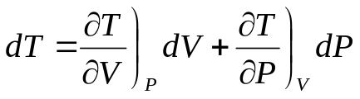

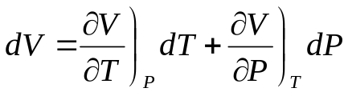

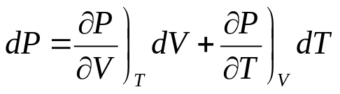

Les systèmes thermo-élastiques physiques (S.T.E.P.)
Définition :
C’est un liquide pur, un gaz pur, un mélange liquide ou gazeux de constituant non susceptibles de réagir entre eux (inerte chimiquement).
Les S.T.E.P. sont des systèmes hormogènes dont la composition et la masse totale restent constantes. Les travaux échangés avec l’extérieur au cours d’une transformation sont uniquement de type mécanique.
Equations d’état (P,V,T)

Slide 35
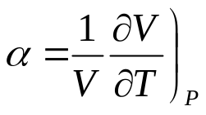
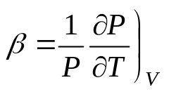
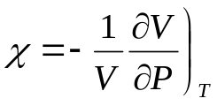
Les systèmes thermo-élastiques physiques (S.T.E.P.)
Coefficients thermoélastiques
On considère un système décrit par les variables P, V, T. On peut s'intéresser à la variation d'une des grandeurs en fonction d'une autre en maintenant la troisième constante. On définit alors, au voisinage d'un état donné, les coefficients :
: Coefficient de dilatation isobare à la pression constante.
: Coefficient d’augmentation de pression à volume constant.
: Coefficient compressibilité isotherme à température constante .

